Slide 1
Chµo Mõng Quý ThÇy C« Gi¸o VÒ Dù Giê
Líp 1

Slide 2
Kiểm tra đồ dùng học tập
SÁCH, VỞ BÀI TẬP THỰC HÀNH MĨ THUẬT, BÚT CHÌ, GÔM TẨY, GIẤY MÀU, HỒ DÁN…

Slide 3
Thứ , ngày tháng năm 2020
MĨ THUẬT 1
Bài: CON GÀ NGỘ NHĨNH (t2)
Mục tiêu của bài học
- Biết cách trang trí con gà theo ý thích.
- Biết cách trưng bày sản phẩm và chia sẻ cảm nhận về: Con gà yêu thích, màu sắc, hình thức trang trí con gà, điểm giống và khác nhau giữa những con gà.

Slide 4
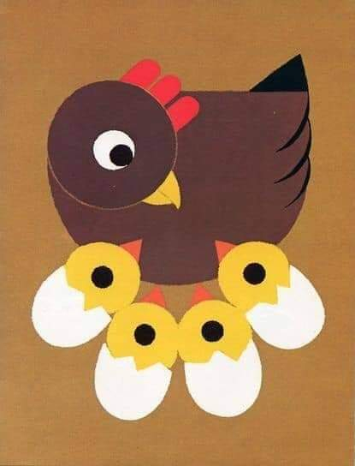
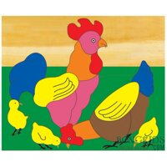
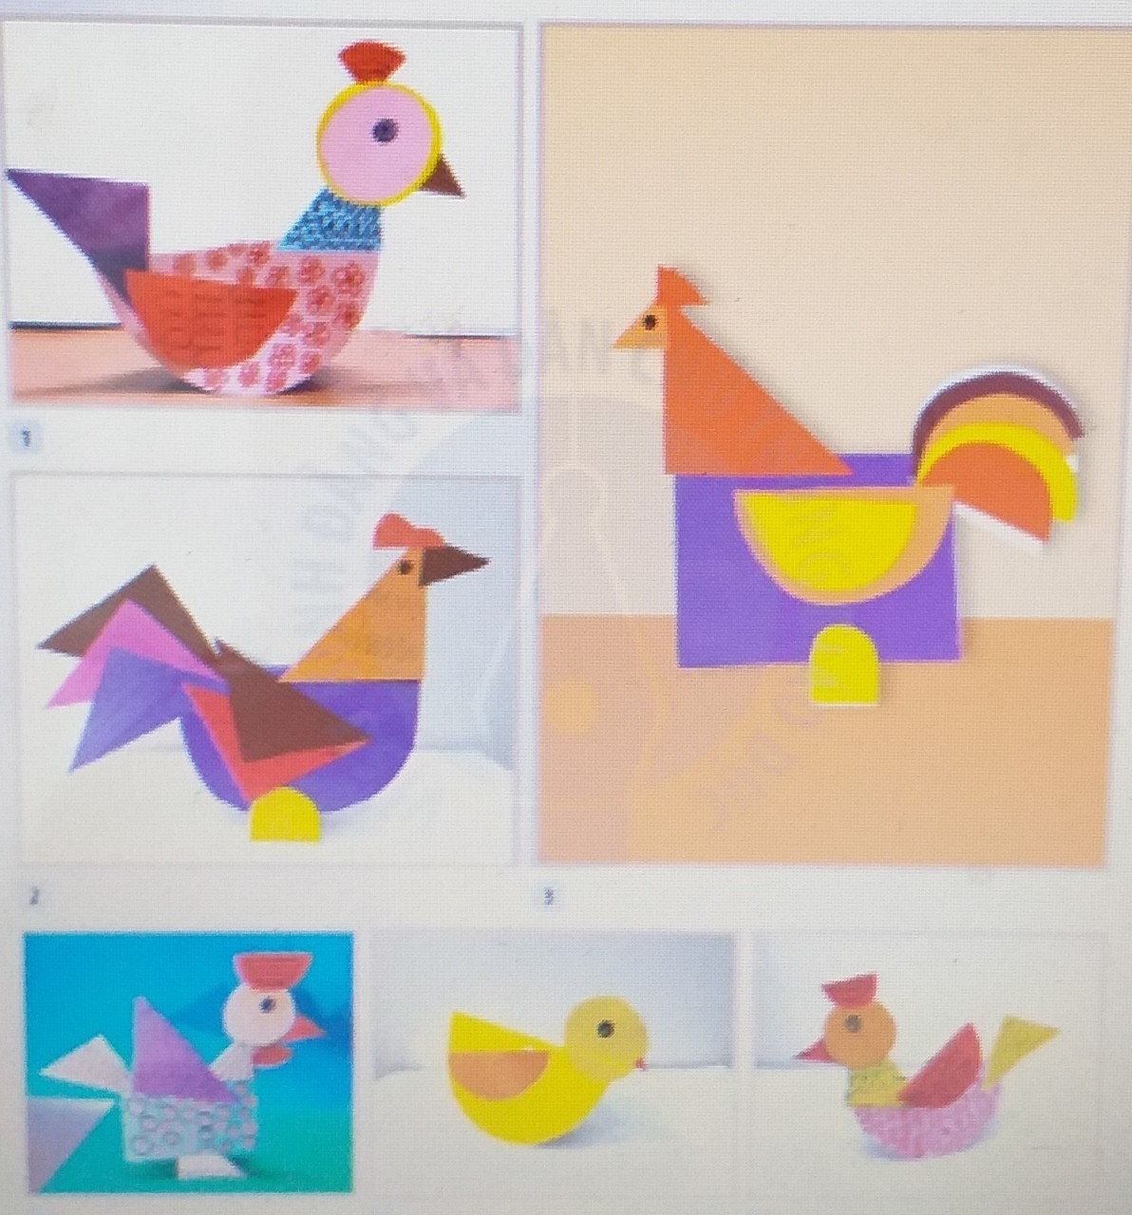
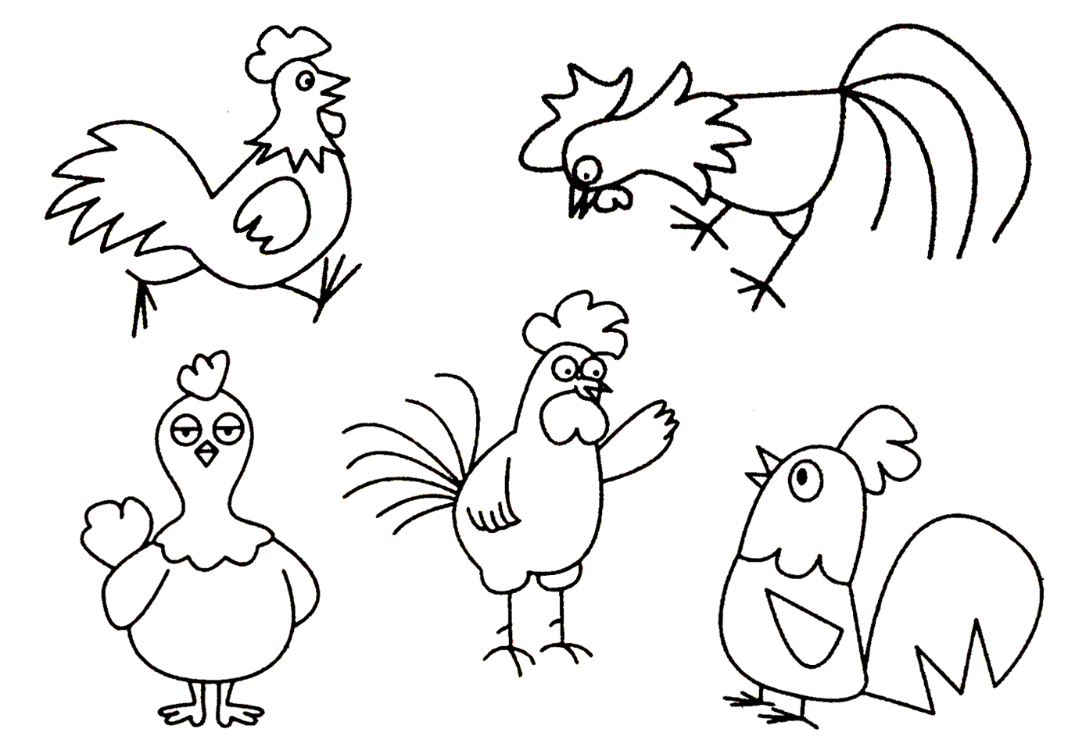
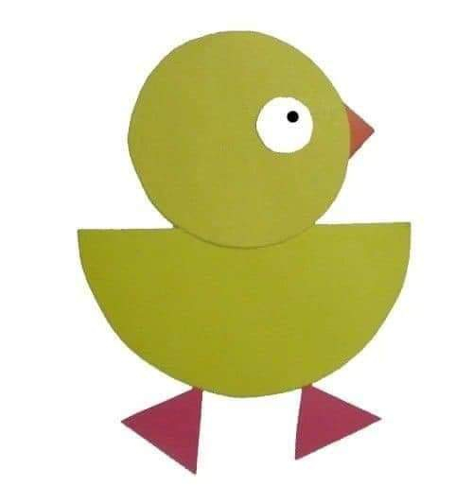
Con gà ngộ nghĩnh
MĨ THUẬT 1
HĐ3. Luyện tập, sáng tạo. Trang trí con gà.
Một số hình cắt, xé con gà.

Slide 5
Con gà ngộ nghĩnh
MĨ THUẬT 1
HĐ3. Luyện tập, sáng tạo. Trang trí con gà.
Mình tải bài Gà chưa biết gáy rồi mở nhỏ khi hs thực hành cho vui nhộn nhé
Hs chia nhóm đôi thảo luận và thực hành xé, cắt dán con gà.

Slide 6
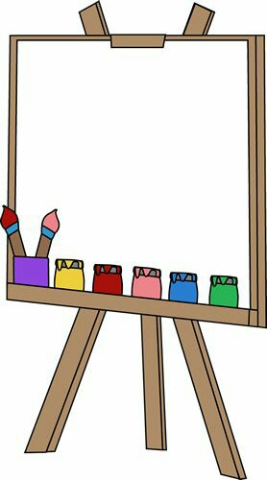
Con gà ngộ nghĩnh
MĨ THUẬT 1
HĐ4. Phân tích - đánh giá. Trưng bày sản phẩm và chia sẻ.
Góc trưng bày sản phẩm
Hs nhận xét, đánh giá bài theo tiêu chí:
- Đúng con vật.
- Màu sắc đẹp.
- Hình thức trang trí

Slide 7
Cảm ơn và chúc quý thầy cô, các em vui khỏe

